Slide 1
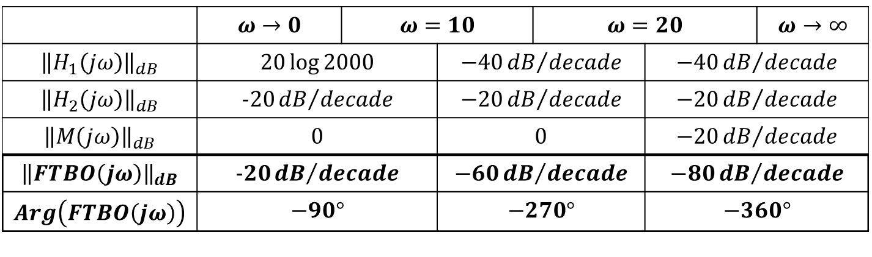
 | $$ω→0$$ | $$ω=10$$ |  | $$ω=20$$ |  | $$ω→∞$$
$${\left\|H_{1}\left(jω\right)\right\|}_{dB}$$ | $$20\log{2000}$$ |  | $$−40{dB}/{decade}$$ |  | $$−40{dB}/{decade}$$
$${\left\|H_{2}\left(jω\right)\right\|}_{dB}$$ | $$−20{dB}/{decade}$$ |  | $$−20{dB}/{decade}$$ |  | $$−20{dB}/{decade}$$
$${\left\|M\left(jω\right)\right\|}_{dB}$$ | $$0$$ |  | $$0$$ |  | $$−20{dB}/{decade}$$
$${\left\|FTBO\left(jω\right)\right\|}_{dB}$$ | $$−20{dB}/{decade}$$ |  | $$−60{dB}/{decade}$$ |  | $$−80{dB}/{decade}$$
$$Arg\left(FTBO\left(jω\right)\right)$$ | $$−90°$$ |  | $$−270°$$ |  | $$−360°$$

Slide 2
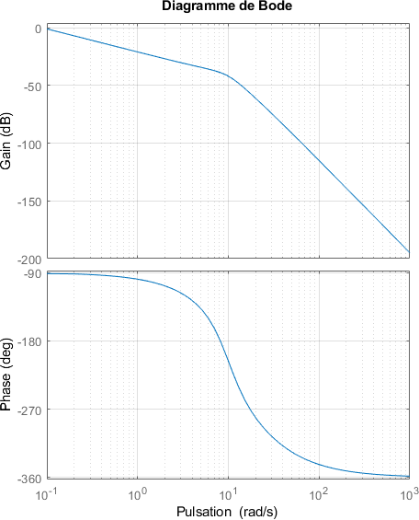
– 20 dB/décade
– 60 dB/décade
– 80 dB/décade
– 90°
– 270°
– 360°

Slide 3
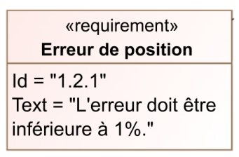
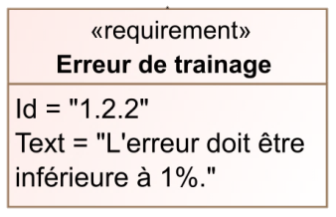
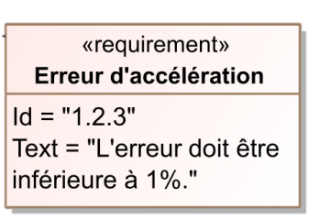
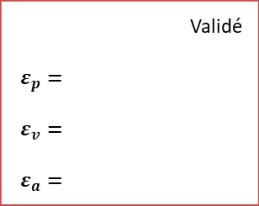
Domaine du client
Domaine de la modélisation
 |  | Validé
$$ε_{p}=$$
$$ε_{v}=$$
$$ε_{a}=$$
Correcteur 1
 |  | Validé
$$ε_{p}=$$
$$ε_{v}=$$
$$ε_{a}=$$
Correcteur 2

Slide 4
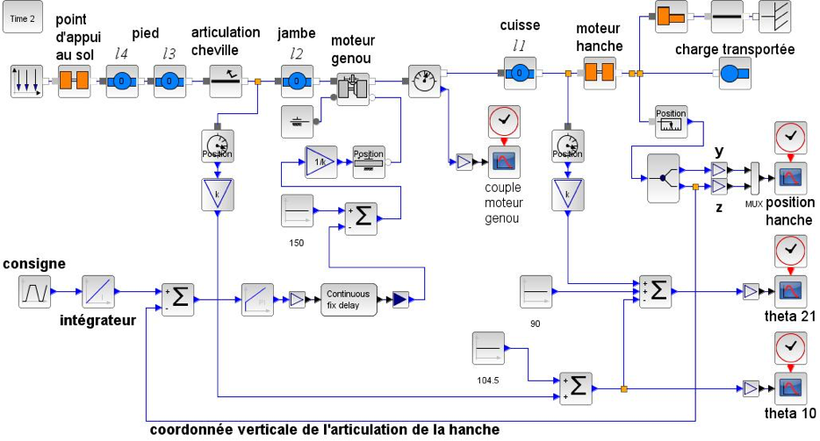


Domaine du client
Domaine de la modélisation
 |  | Validé
$$ε_{p}=$$
$$ε_{v}=$$
$$ε_{a}=$$
Correcteur 1
 |  | Validé
$$ε_{p}=$$
$$ε_{v}=$$
$$ε_{a}=$$
Correcteur 2

Slide 5
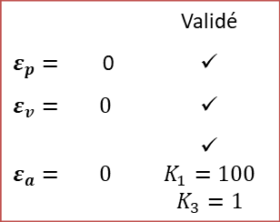

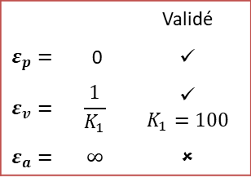
Domaine du client
Domaine de la modélisation
Correcteur 1
 |  | Validé
$$ε_{p}=$$ | 0 | ✓
$$ε_{v}=$$ | $$\frac{1}{K_{1}}$$ | ✓ $K_{1}=100$
$$ε_{a}=$$ | $$∞$$ | ✗
$$C_{Ω}\left(p\right)=K_{2}\left(\frac{Jp+f}{Jp}\right)$$
 |  | Validé
$$ε_{p}=$$ | 0 | ✓
$$ε_{v}=$$ | $$0$$ | ✓
$$ε_{a}=$$ | $$0$$ | ✓ $K_{1}=100$ $$K_{3}=1$$
Correcteur 2
Correcteur par anticipation

Slide 6
Asservissement en position du genou

Slide 7
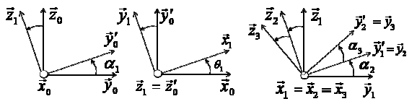





















$$\vec{z_{1}}$$
$$\vec{z_{0}}$$
$$\vec{y_{1}}$$
$$\vec{y_{0}}′$$
$$\vec{z_{3}}$$
$$\vec{z_{2}}$$
$$\vec{z_{1}}$$
$${\vec{y_{2}}}^{′}=\vec{y_{3}}$$
$$\vec{y_{0}}′$$
$$\vec{x_{1}}$$
$$α_{3}$$
$${\vec{y_{1}}}^{′}=\vec{y_{2}}$$
$$α_{1}$$
$$θ_{1}$$
$$α_{2}$$
$$\vec{x_{0}}$$
$$\vec{y_{0}}$$
$$\vec{z_{1}}=\vec{z_{0}}′$$
$$\vec{x_{0}}$$
$$\vec{x_{1}}=\vec{x_{2}}=\vec{x_{3}}$$
$$\vec{y_{1}}$$

Slide 8
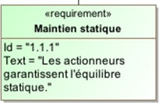
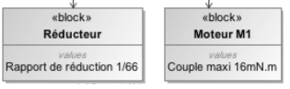
Domaine du client
Domaine de la modélisation
Exigence validée ?
Couple moteur calculé
Marge d’utilisation

Slide 9
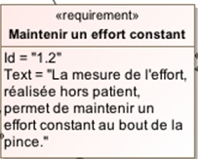
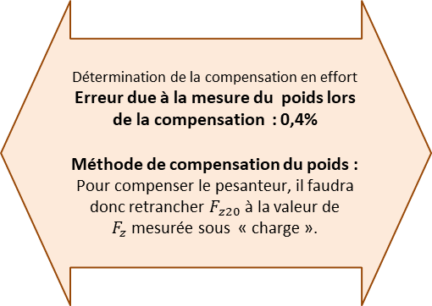
Détermination de la compensation en effort
Erreur due à la mesure du poids lors de la compensation : 0,4%
Méthode de compensation du poids :
Pour compenser le pesanteur, il faudra donc retrancher $F_{z20}$ à la valeur de $F_{z}$mesurée sous « charge ».
Domaine du client
Domaine de la modélisation
Domaine de l’expérimentation
Détermination des lois en effort en utilisant le PFS
Calibration du poids de E.

Slide 10
Détermination de la compensation en effort
Erreur due à la mesure du poids lors de la compensation :
Méthode de compensation du poids :
Domaine du client
Domaine de la modélisation
Domaine de l’expérimentation
Détermination des lois en effort en utilisant le PFS
Calibration du poids de E.

Slide 11

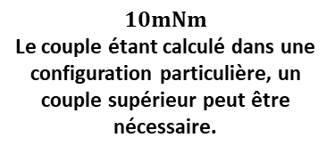
Domaine du client
Domaine de la modélisation
Exigence validée
OUI
Couple moteur calculé
$$\frac{0,4}{66}=6mNm$$
Marge d’utilisation
$$10mNm$$
Le couple étant calculé dans une configuration particulière, un couple supérieur peut être nécessaire.

Slide 12




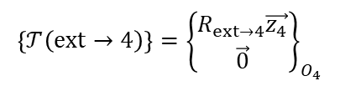




Pesanteur
$$C_{m01}\vec{z_{1}}$$
$$C_{12}\vec{z_{2}}$$
$$C_{23}\vec{z_{3}}$$
$$F_{m34}\vec{z_{4}}$$
$${\left\{𝒯\left(ext→4\right)\right\}=\left\{\begin{aligned}R_{ext→4}\vec{z_{4}} \\ \vec{0}\end{aligned}\right\}}_{O_{4}}$$
0
1
2
3
4
Pivot $\left(O,\vec{z_{1}}\right)$
Pivot $\left(O,\vec{z_{2}}\right)$
Pivot $\left(O,\vec{z_{3}}\right)$
Glissière $\left(O,\vec{z_{3}}\right)$

Slide 13
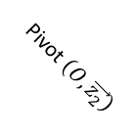
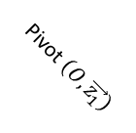
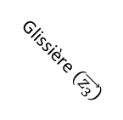
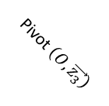
Liaison à définir
0
1
2
3
4
Pivot $\left(O,\vec{z_{1}}\right)$
Pivot $\left(O,\vec{z_{2}}\right)$
Pivot $\left(O,\vec{z_{3}}\right)$
Glissière $\left(\vec{z_{3}}\right)$

Slide 14
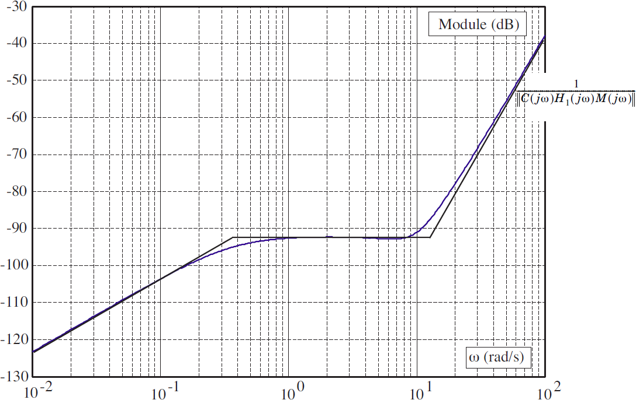






$$H_{2}(jω)$$
$$20\log{45⋅{10}^{−6}}=−87dB$$
$$−92dB$$
$$F_{2}(jω)$$
$$0,35$$
$$1,8$$

